Slide 1
AIOS 架构设计
软件部-AI技术部-工程部-AI框架组
樊航
2025年8月

Slide 2
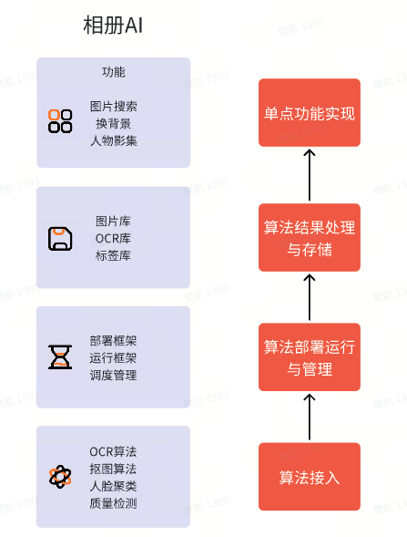
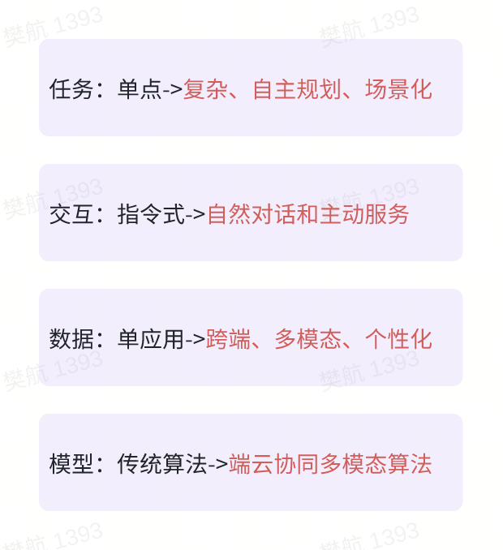
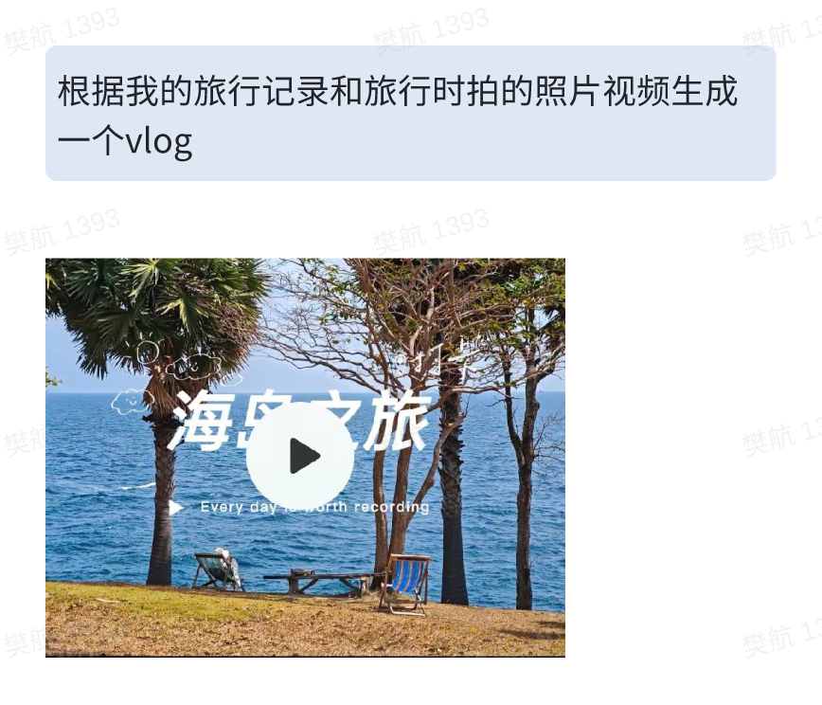
为什么需要AIOS
Agent时代需求
传统OS实现AI功能

Slide 3
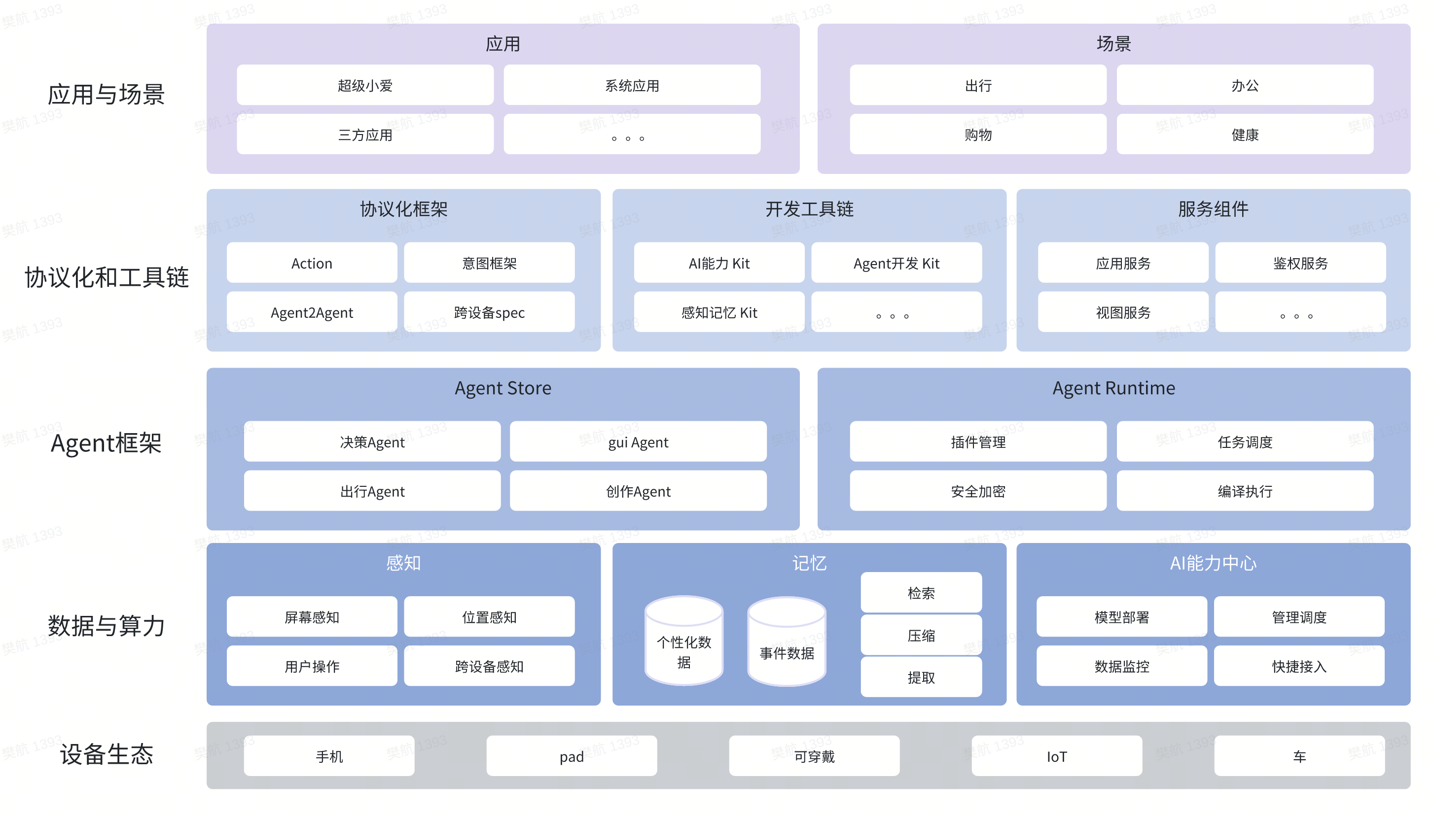
AIOS架构要做什么
Agent 框架：实现 Agent 服务的低成本定制化开发、发布管理、运行调度框架
算力与数据：实现跨端感知记忆协同、端云多模态模型协同、数据收集与分析框架

Slide 4
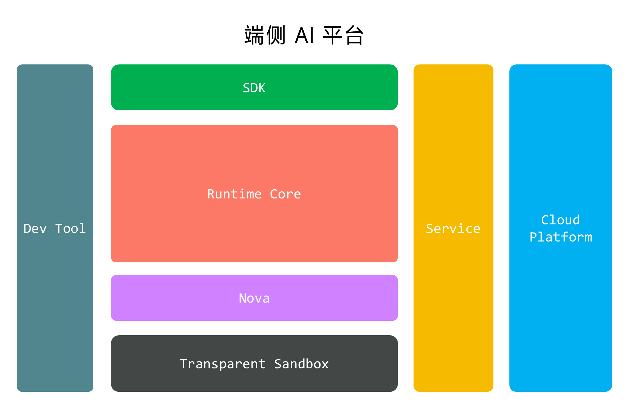
AI能力中心 - 架构设计
Dev Tool：开发工具，模型部署、插件开发、API 开发和发布等； SDK：跨进程通信，包含查询、下载、运行等； Service：子系统服务，提供模型管理、进度管理、埋点管理等功能； RuntimeCore：运行时核心库，树型插件加载与声明周期管理； Nova：优化的端侧推理框架，平台库解耦和大模型加速等； Transparent Sandbox：系统存储共享，实现分布式进程运行； Cloud Platform：云端 AI 平台，算法管理、编排、部署和监控等。

Slide 5
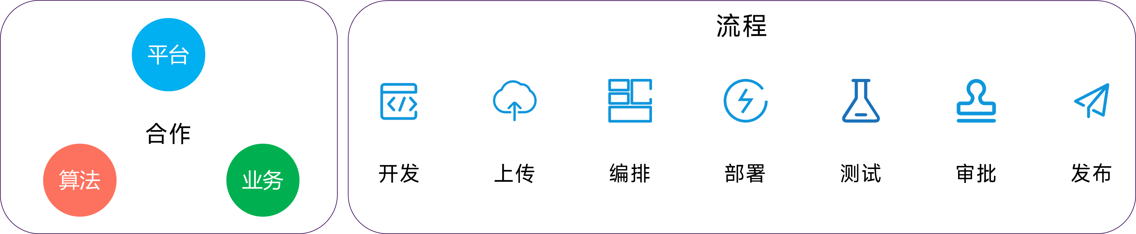
AI能力中心 - 开发流程
开发：算法方基于开发套件对算法做二次部署开发生成插件、模型和配置，并基于SDK 开发配套的 API； 上传：算法方在算法空间上传插件、模型等物料版本，由平台对插件做解压提取，实际的资源包含插件、动态链接库和模型； 编排：算法方根据新版本特性对资源重新编排生成新的能力； 部署：算法方选择新编排的能力并重新设置其在端侧设备的生效范围（即条件部署），如国家、地区、机型、版本、RAM、ROM等。部署包含云端市场部署和项目集成部署： 云端市场部署：将配置发布到云服务器，等待设备端的子系统服务更新； 项目集成部署：将配置和相关资源发布到 ROM 组件，随整机 OTA 编译集成发布，无需更新。 测试：部署需要经过业务测试后才能发布； 审批：审批环节需要算法、业务和平台执行审批； 发布：包含灰度发布和全量发布。

Slide 6
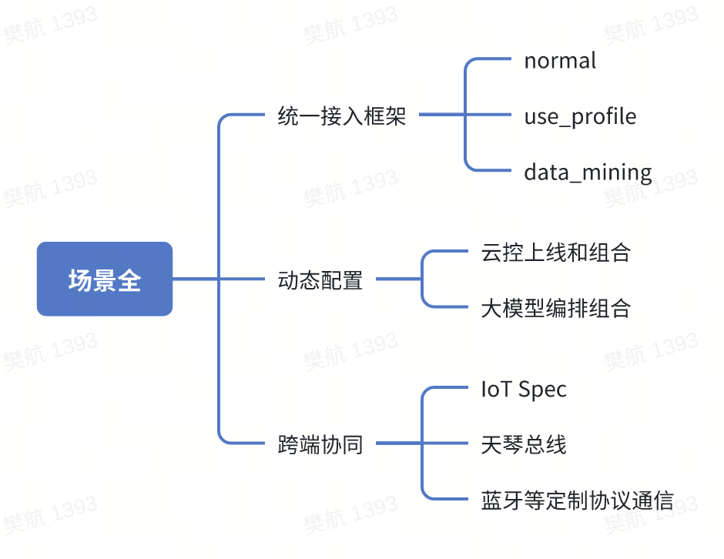
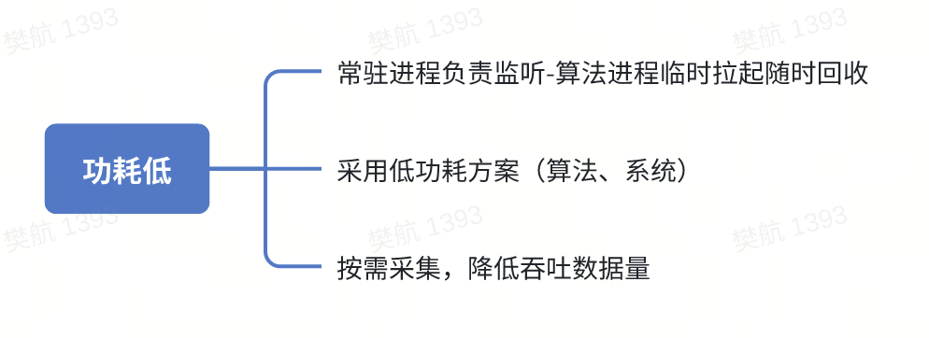
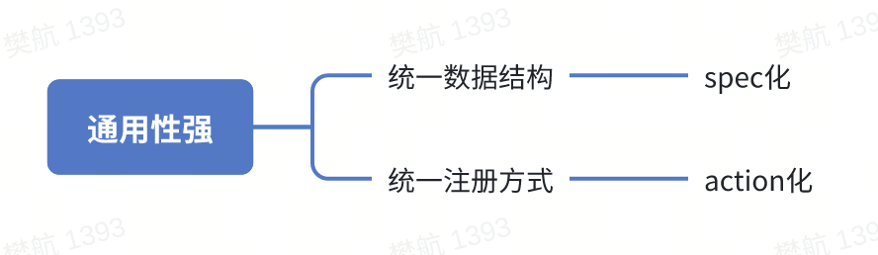
感知框架

Slide 7
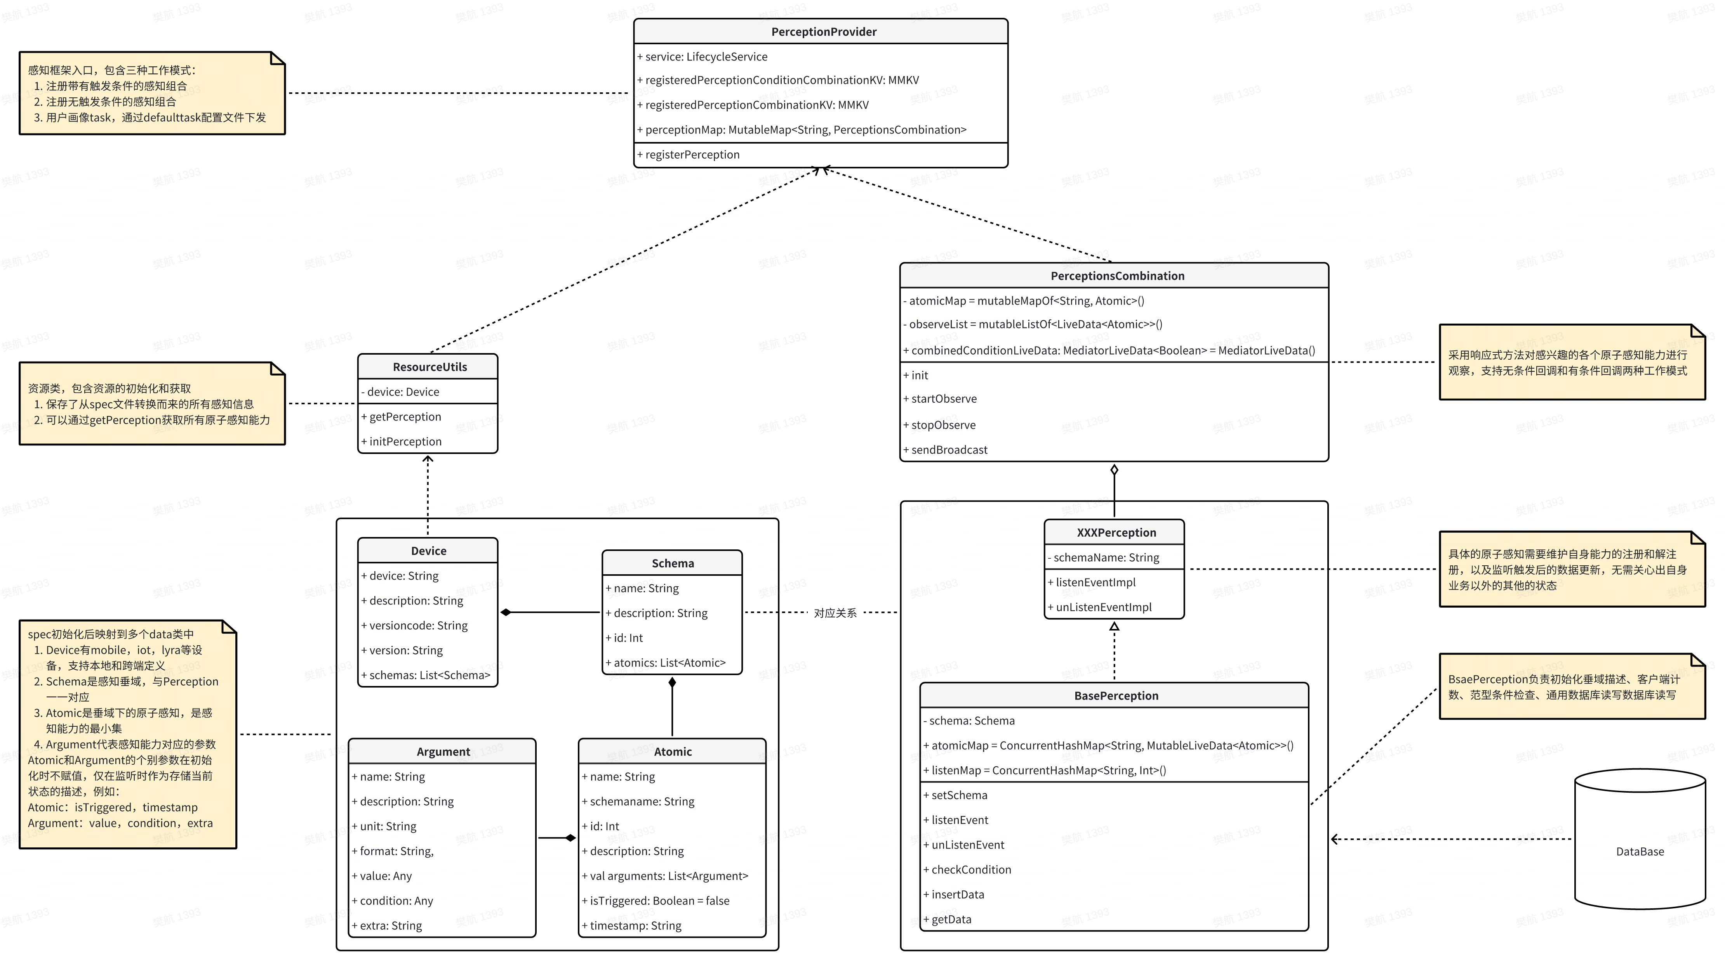
感知框架怎么做

Slide 8
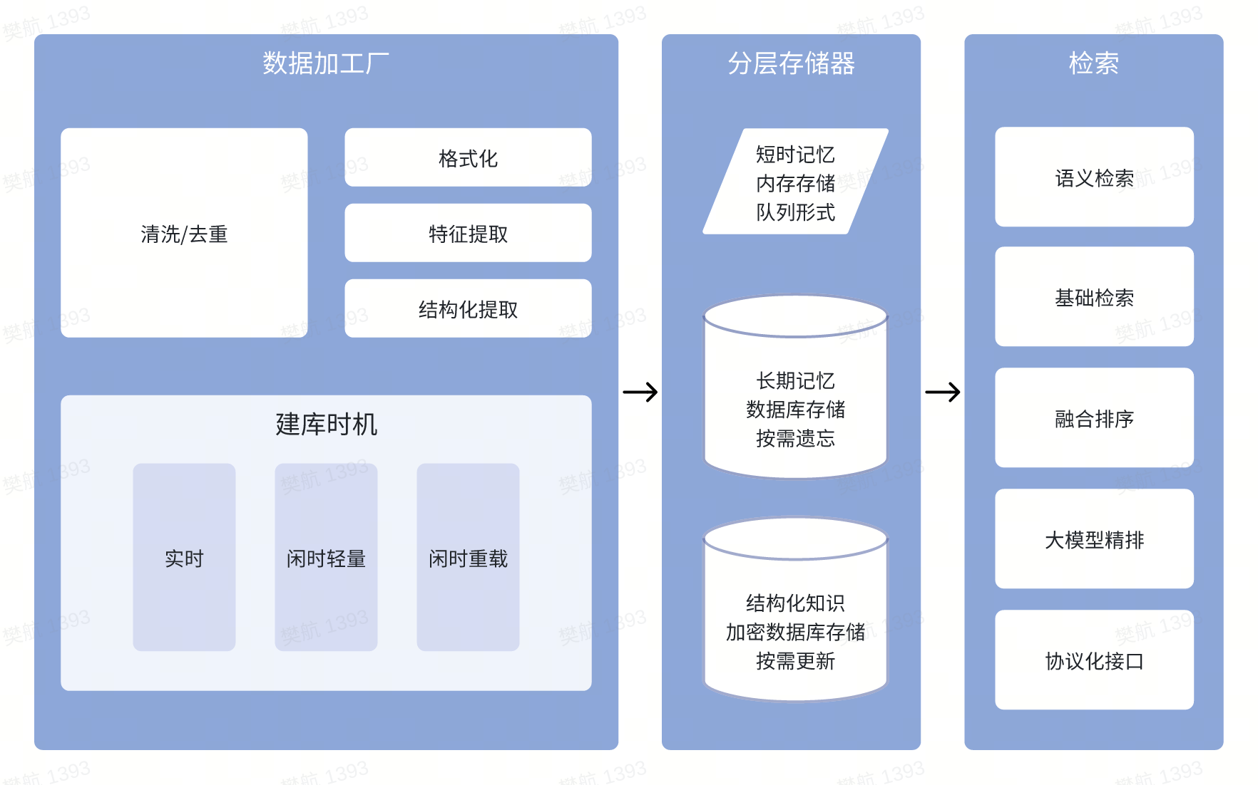
记忆框架怎么做
Agent对记忆的要求：短时记忆 - 长期存储 - 高效检索 - 动态更新
挑战
能耗限制：优先规则+轻量模型+负载调度。
存储资源紧张：压缩+分层存储+遗忘更新策略。
安全隐私：本地处理+硬件级加密。
跨平台适配：数据结构对齐。
检索速度：选择适合的高速数据库。

Slide 9
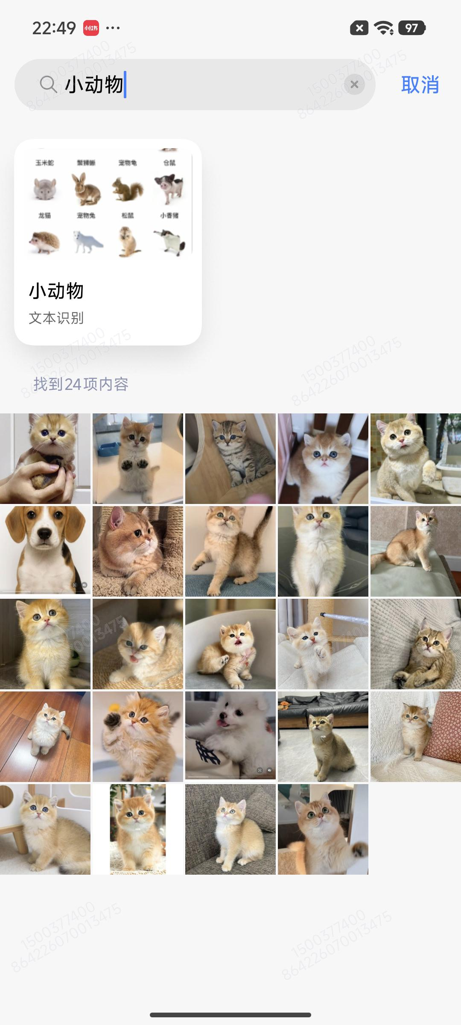
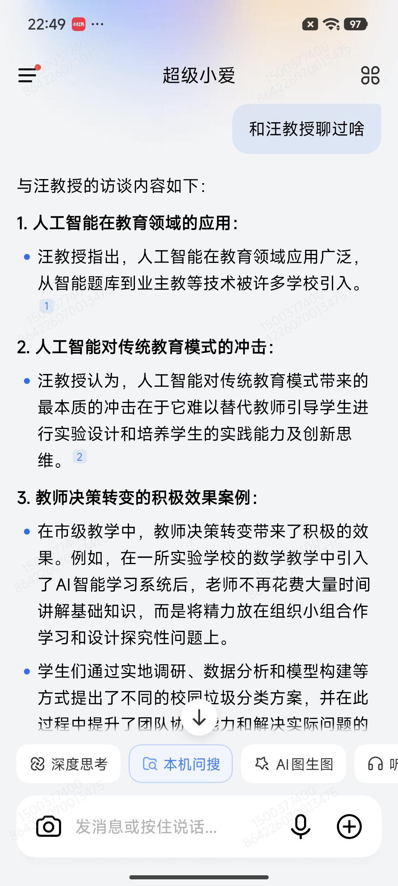
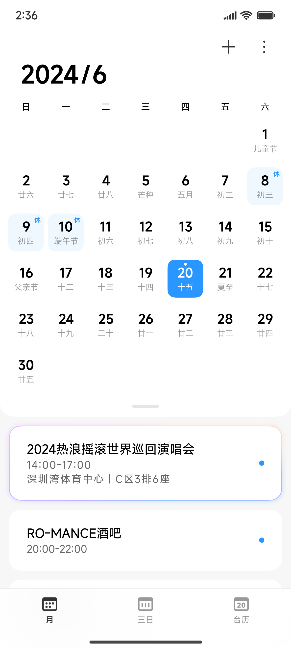
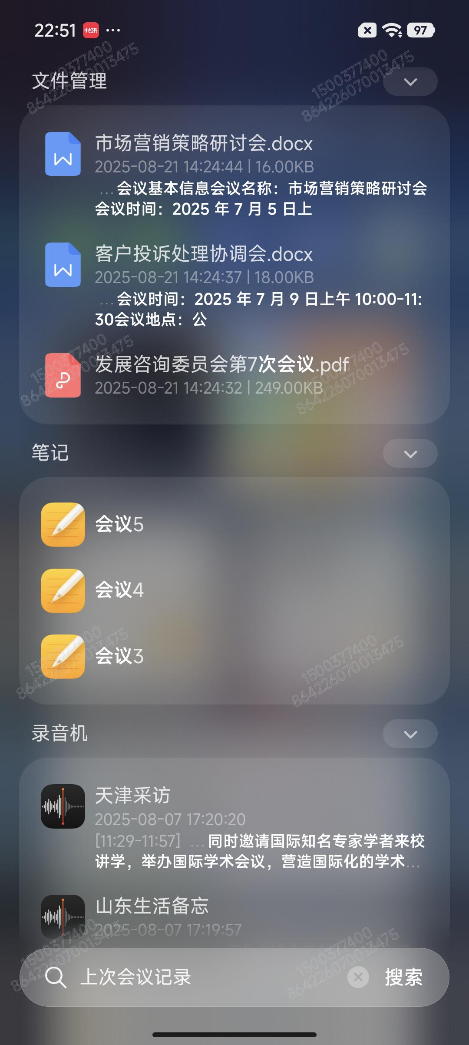
记忆

Slide 10
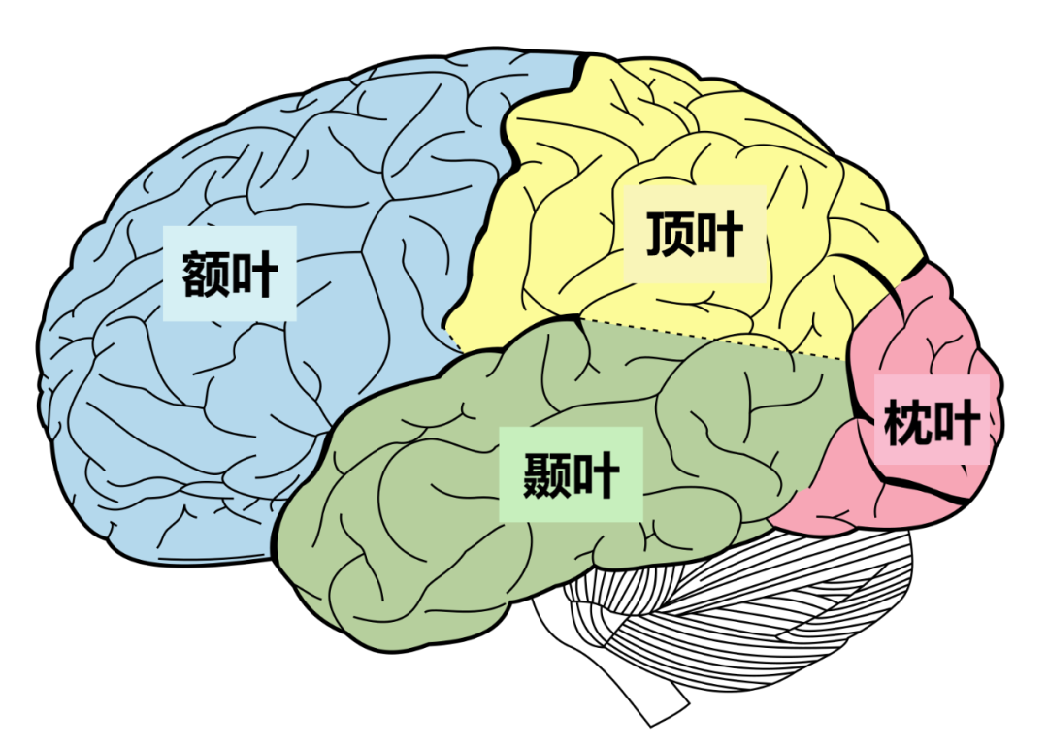
Agent框架
Notes:
1. 额叶（Frontal Lobe）：决策与运动控制
运动控制：通过初级运动皮层（位于中央前回）调控身体对侧的自主运动（如抬手、走路）。
高级认知：包括决策、计划、问题解决（前额叶皮层），例如制定日程、权衡利弊。
语言表达：布洛卡区（左半球额叶下部）负责语言的产生和表达，损伤会导致 “表达性失语症”（能理解但无法说话）。
人格与社会行为：前额叶损伤可能导致冲动、社交障碍（如菲尼亚斯・盖奇案例）。
2. 顶叶（Parietal Lobe）：感觉整合与空间认知
躯体感觉处理：初级躯体感觉皮层（中央后回）接收身体对侧的触觉、痛觉、温度觉和本体感觉（如肢体位置）。
空间感知：整合视觉、触觉信息，判断物体位置、距离和自身空间方位（如闭眼睛能摸到鼻子）。
数学与逻辑：左半球顶叶参与数字运算和逻辑推理，右半球顶叶负责空间想象（如拼图、地图导航）。
3. 颞叶（Temporal Lobe）：听觉与记忆存储
听觉处理：初级听觉皮层接收并解析声音信息（音调、音量、语言）。
语言理解：韦尼克区（左半球颞叶上部）负责语言的理解，损伤会导致 “接受性失语症”（能说话但语无伦次，无法理解他人）。
记忆存储：与海马体（颞叶内侧）协同，将短期记忆转化为长期记忆（如记住一个名字、一段经历）。
面孔识别：右半球颞叶的梭状回面孔区专门负责识别面孔，损伤可能导致 “面孔失认症”（无法认出熟人）。
4. 枕叶（Occipital Lobe）：视觉信息处理
视觉接收与解析：初级视觉皮层接收来自视网膜的信息，处理颜色、形状、运动等基本视觉特征。
视觉整合：通过次级视觉皮层（如 V2、V4 区）整合信息，形成完整的视觉感知（如识别物体、阅读文字）。

Slide 11
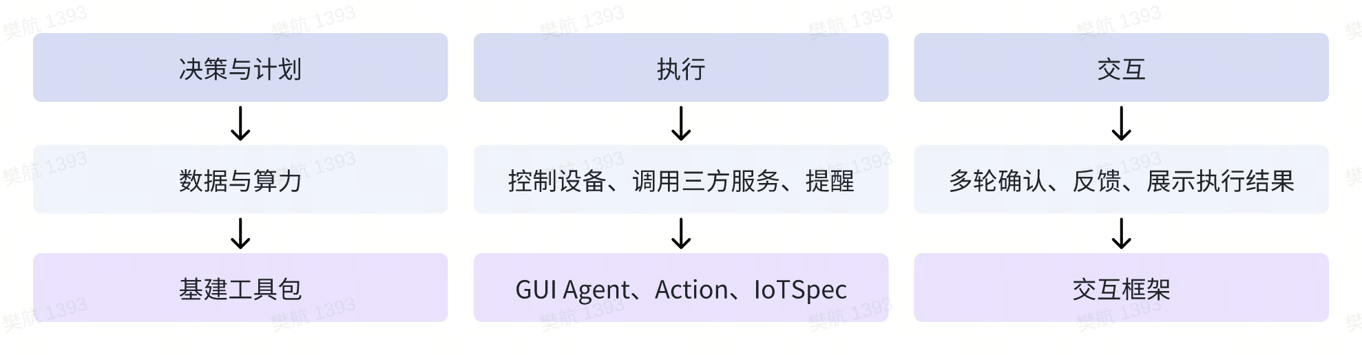
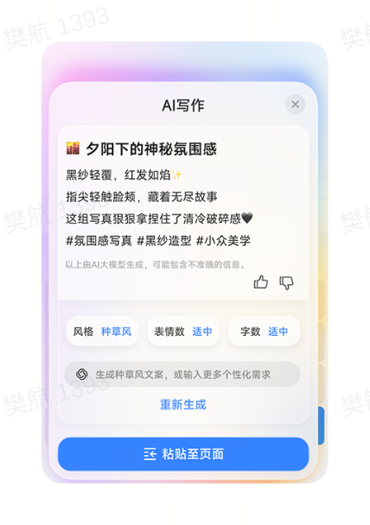

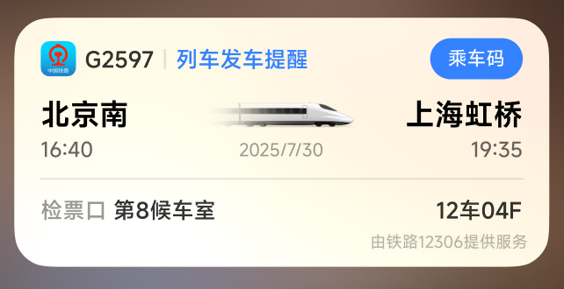
Agent框架要做什么
Agent需要做什么

Slide 12
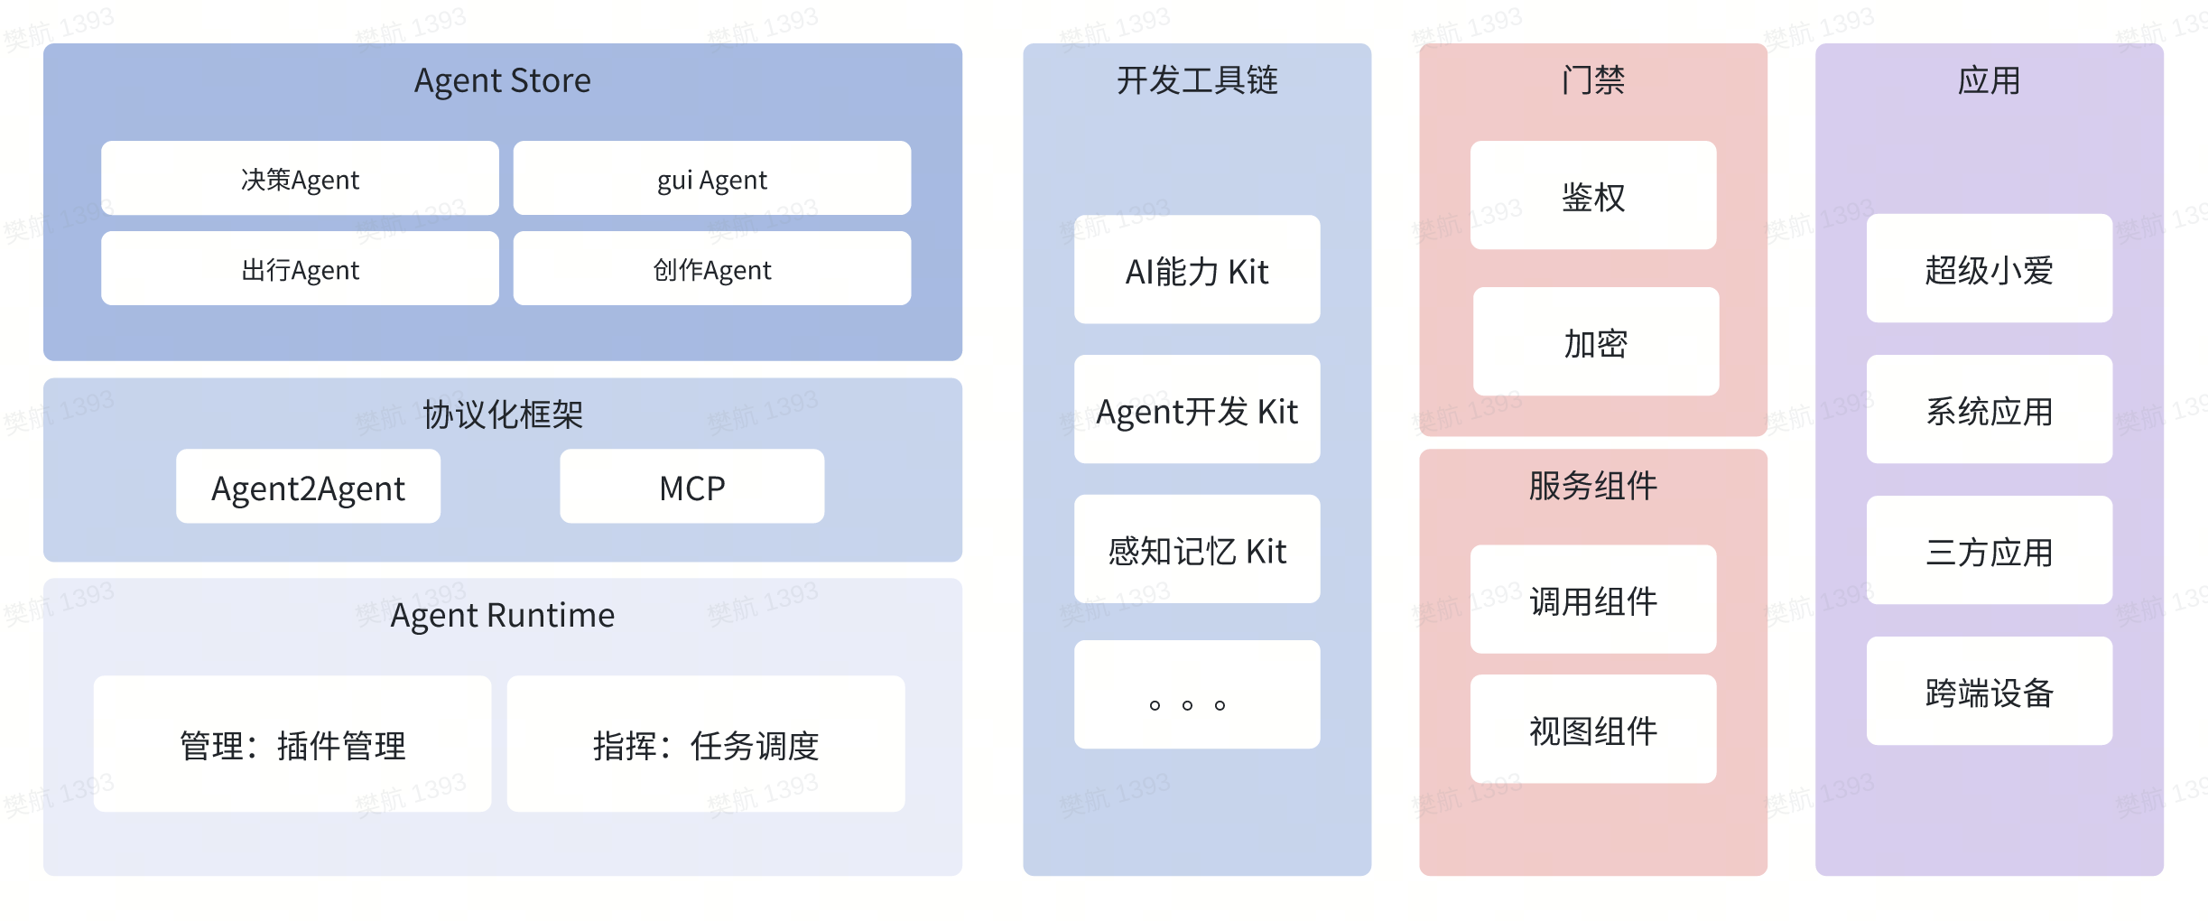
Agent框架
团队的力量 AgentS

Slide 13
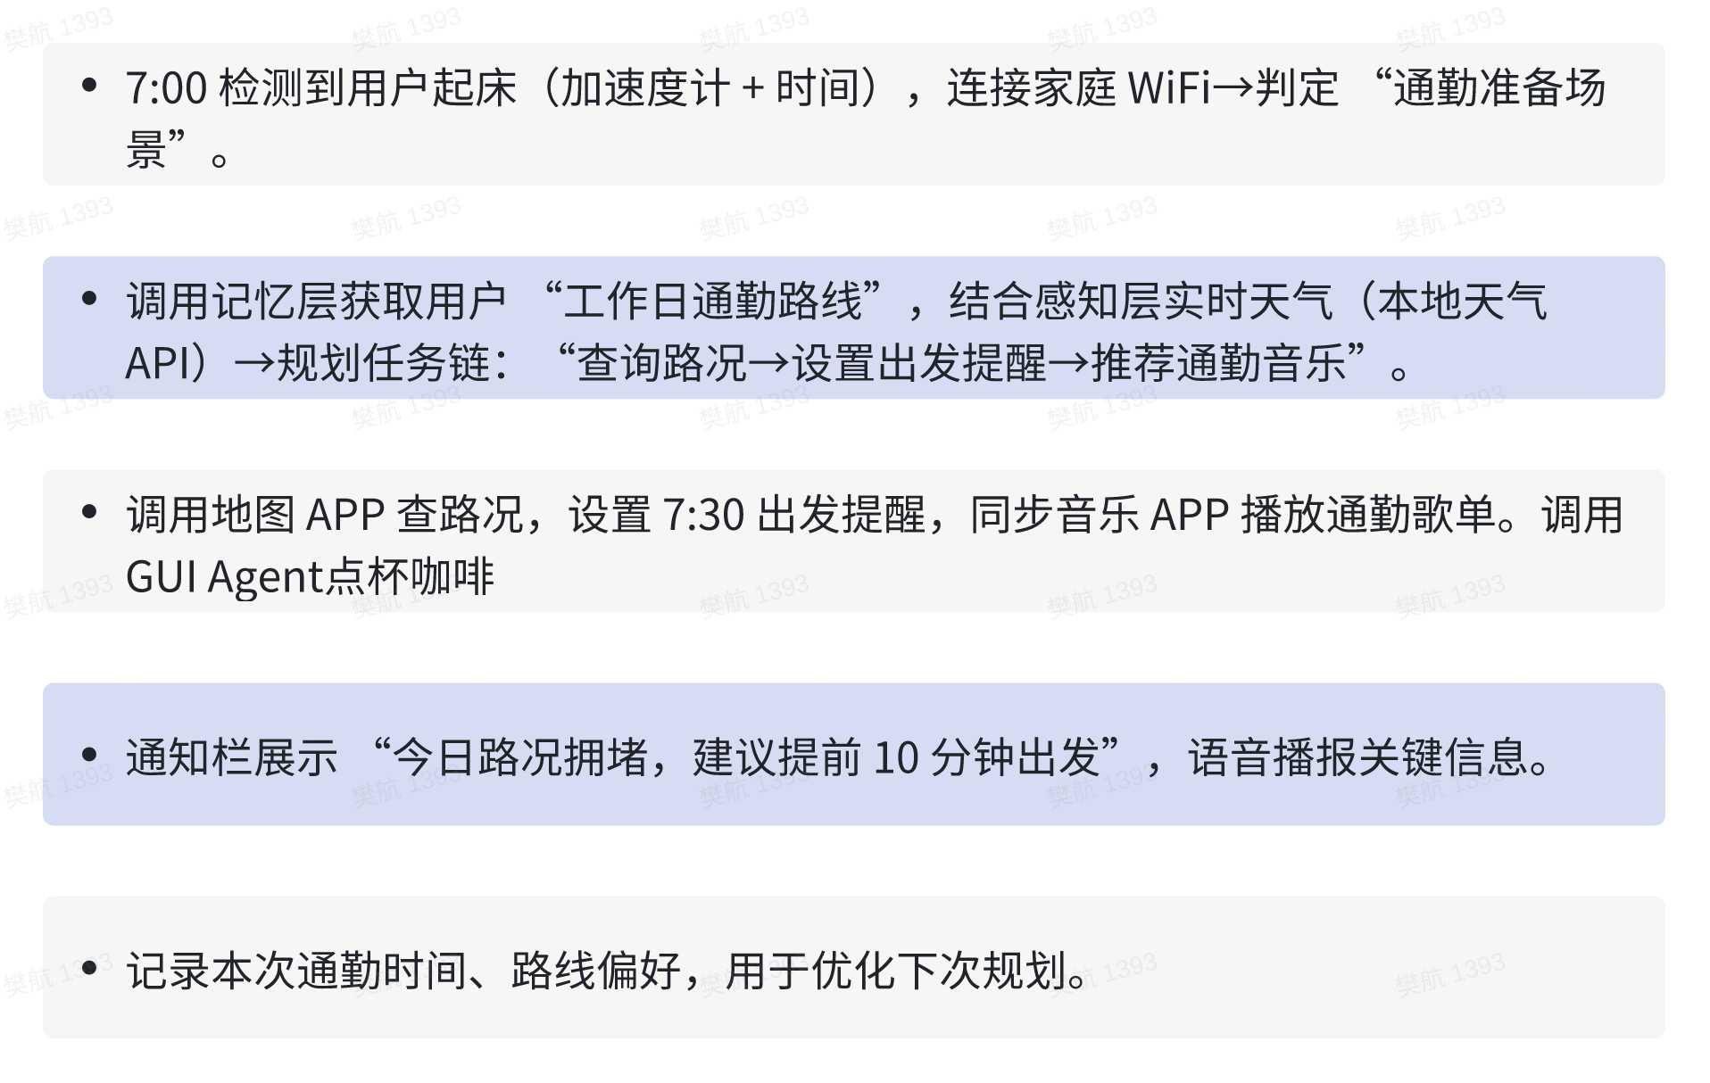
经典场景

Slide 14
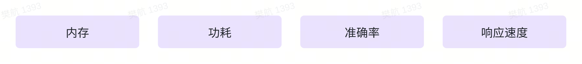
关键挑战和核心指标
挑战 | 方案
系统碎片化 | 抽象跨端中间层？硬件能力动态？针对高 / 中 / 低端机型分级适配功能（如低端机关闭视觉感知）。
隐私安全风险 | 全链路本地闭环，敏感数据加密存储，权限精细化控制，提供 “隐私模式”（禁用非必要感知）。
功耗过高 | 动态资源调度（低优先级任务后台批量处理），感知模块按需唤醒（精确定位按需开启）。
端侧算力有限 | 采用 “规则 + 小模型” 混合决策，利用闲时进行预决策
用户体验割裂 | 场景化交互设计，与系统 UI 风格统一（如通知采用全局岛）。

Slide 15
期待
AI赛道永远在高速飙车
有众多的挑战和机遇等待着大家
期待新同学带来的新思想、新技术、新观念成就新变革

